Slide 1
DATACENTER
การนำไปใช้ประโยชน์
เป็นการเฉลยข้อมูลที่มีอยู่
เพื่อทำข้อมูลให้สมบูรณ์ยิ่งขึ้น

Slide 2
ที่มา
จากมีการพัฒนาคุณภาพข้อมูล 43 แฟ้ม ทำให้มีความสนใจที่จะทำศูนย์ข้อมูลอำเภอ โดยปี 2554 ได้นำฐานข้อมูลทุกที่มารวมไว้ที่ รพ. เมื่อพื้นฐานข้อมูลดีแล้ว สามารถแลกเปลี่ยนข้อมูลเพื่อพัฒนาคุณภาพได้อีกระดับหนึ่ง และสามารถช่วยด้านข้อมูลให้กับพื้นที่ได้ดียิ่งขึ้น จนสามารถใช้งานได้ เป็นต้นแบบศูนย์ข้อมูลระดับอำเภอ ของจังหวัด

Slide 3
ศูนย์ข้อมูลในอุดมคติ
1 ตอบความต้องการข้อมูลตัวชี้วัด สสจ. 2 ตอบความต้องการข้อมูลแก่ระดับบริหาร 3 ตอบความต้องการข้อมูลแก่ระดับปฏิบัติงาน 4 เข้าถึงง่าย สะดวกต่อการกำกับติดตามข้อมูล 5 ช่วยผู้ปฏิบัติงานให้ทำผลงานได้ตามเป้าหมาย 6 สามารถทราบข้อมูลในระดับ CUP ได้

Slide 4
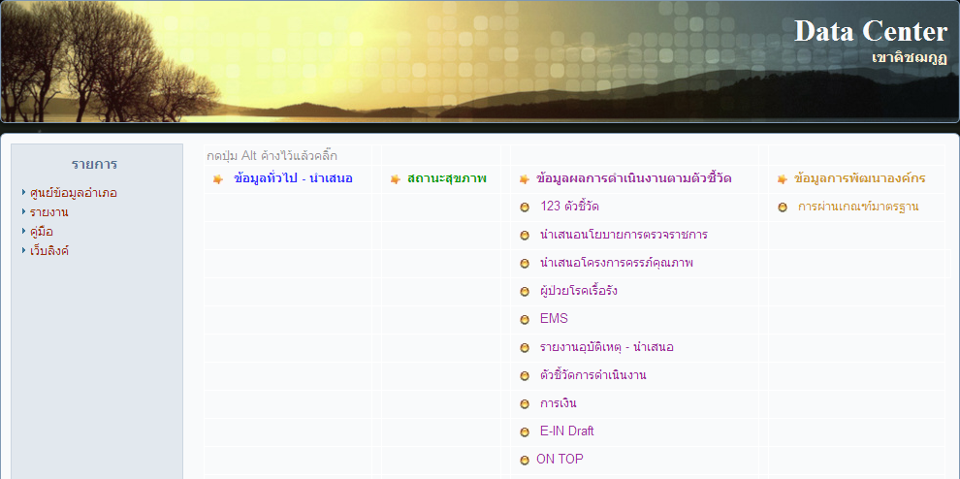
จุดเริ่มต้นพัฒนาศูนย์ข้อมูล ปี 2554
WEB DATA CENTER
http://Khaokit.thaiddns.com
ได้นำเสนอในงานวิชาการ 2555

Slide 5
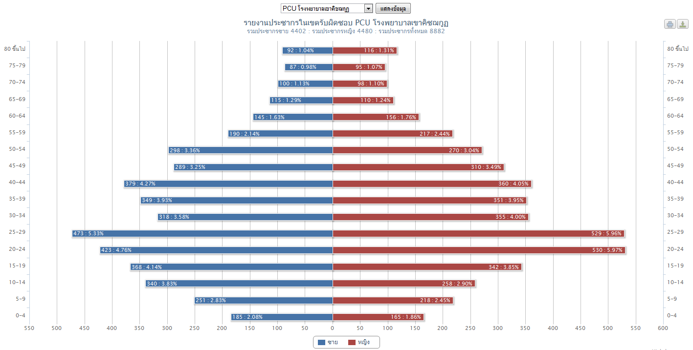
แผนภูมิประชากร

Slide 6
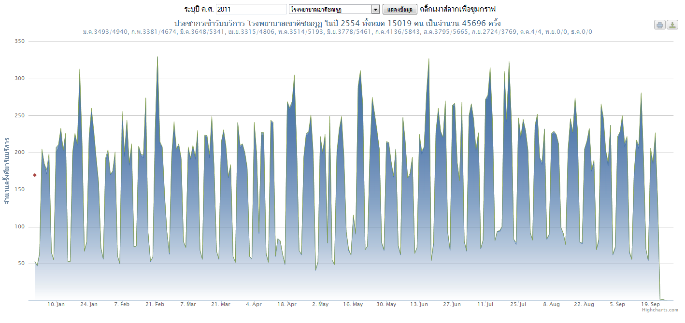
จำนวนผู้ที่มารับบริการ
แบ่งเป็น รายวัน รายเดือน รายปี

Slide 7
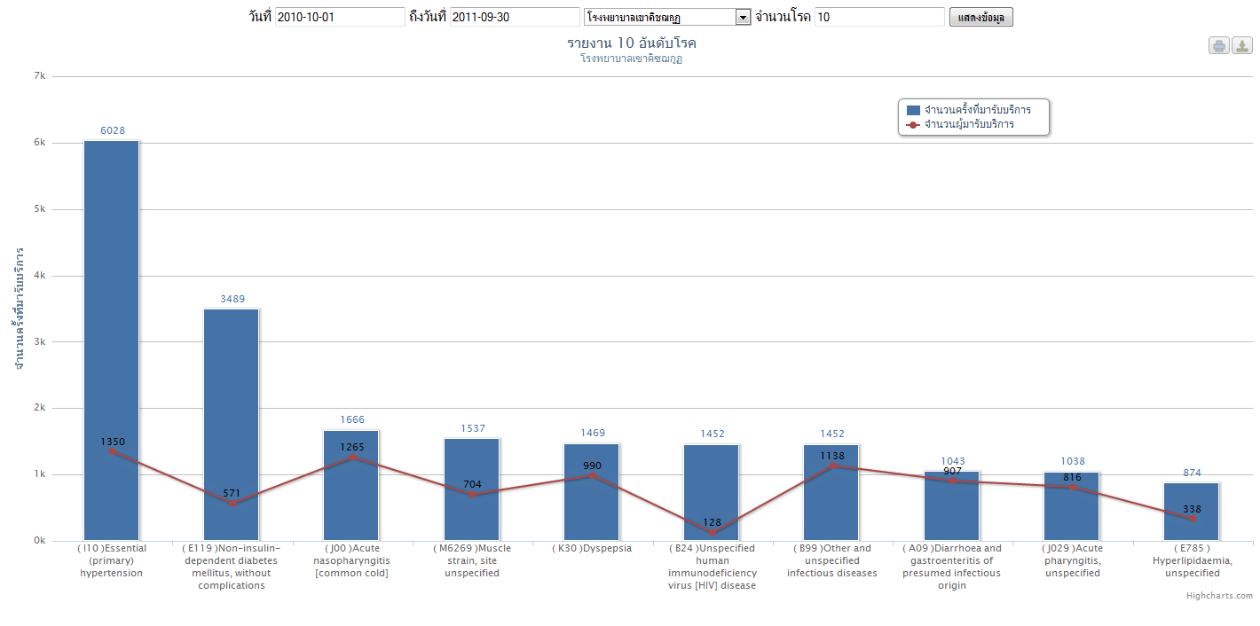
รายงานอันดับโรค
สามารถระบุจำนวนอันดับโรคได้

Slide 8
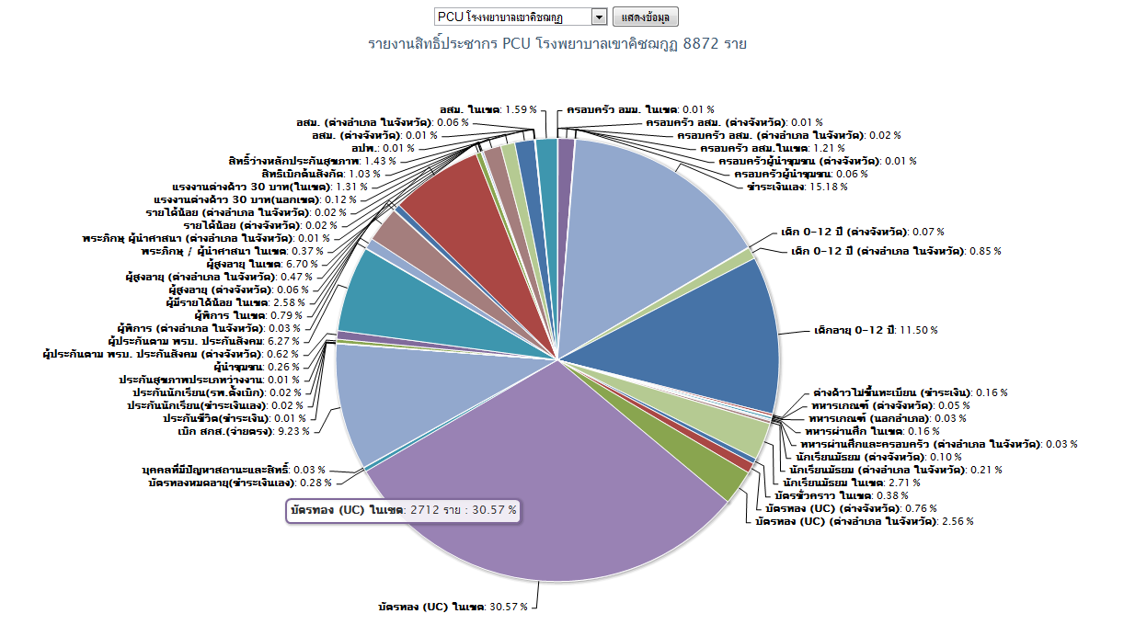
สิทธิ์ประชากรใน CUP คิชฌกูฏ

Slide 9
ปรับปรุงเว็บในปี 2556 เพิ่มความสามารถ

Slide 10
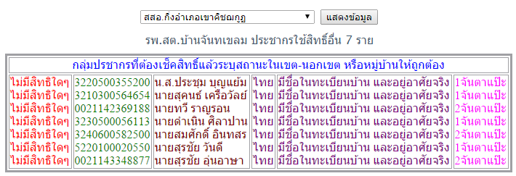
ความครอบคลุมสิทธิ์
เกิดจากปัญหา ที่เรากำหนดเป็นคนในเขต
แต่สิทธิ์การรักษานั้นไม่ถูกต้อง รายงานนี้
ต้องการให้หาคำตอบว่า บุคคลนั้นเป็นคน
ในเขตจริงหรือไม่ และใช้สิทธิ์อะไร

Slide 11
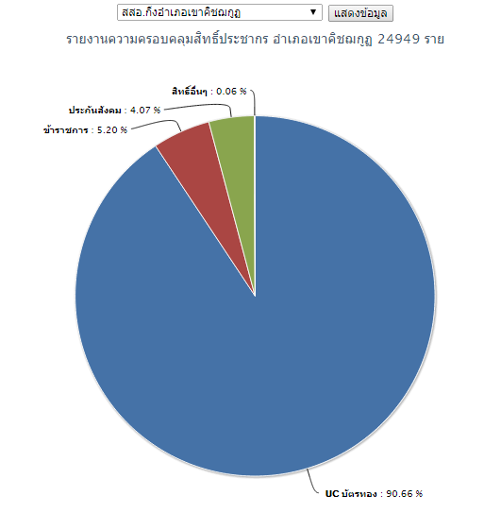
ผลจากการทำข้อมูลทุกๆเดือน คือ สิทธิ์อื่นๆ 0.06%
คิดความครอบคลุมสิทธิ์ทั้งอำเภอได้
99.94%
จะสามารถลดประชากรแฝง
ที่ไม่ใช่เป้าหมายของผลงานเราได้มาก

Slide 12
รายงานการเสียชีวิต
รายงานนี้จะแจ้งให้ทราบว่า บุคคลนี้เสียชีวิตแล้ว และ
สถานพยาบาลใดยังไม่ทำให้เสียชีวิต

Slide 13
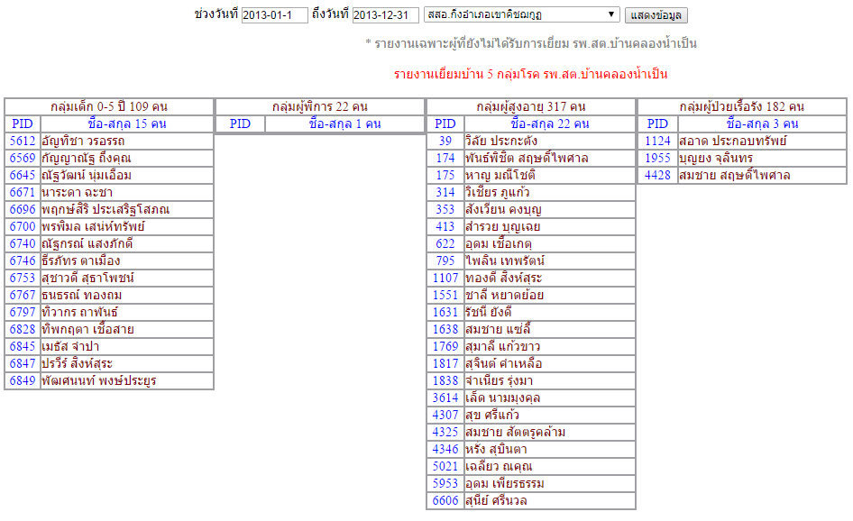
รายงานการเยี่ยมบ้าน 5 กลุ่ม

Slide 14
รายงานความครอบคลุมวัคซีน

Slide 15
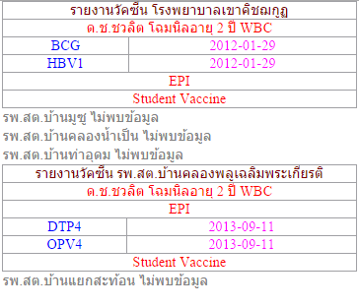
สามารถบอกได้ว่าเด็กไปรับวัคซีน
ที่ใดมาบ้าง เพื่อนำมาเก็บเป็นข้อมูล
ของสถานพยาบาลนั้นได้อย่างสมบูรณ์

Slide 16
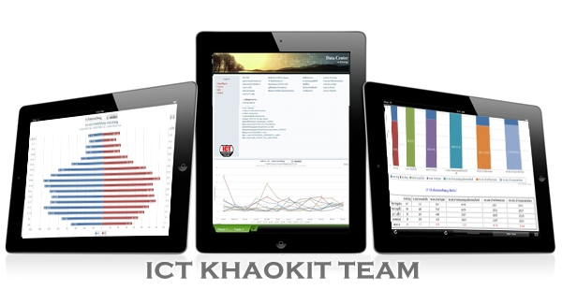
พัฒนา Web DATA CENTER สำหรับระบบเรียกดูผ่านอุปกรณ์พกพาอื่น เช่น IPAD
แล้วพบกันอีกครั้งกับ EP5.ข้อมูลตัวชี้วัด HDC

